Slide 1
Разработка информационной системы
«Учет преподавателей и учебной нагрузки ВУЗа»
Курсовая работа по дисциплине «Базы данных»
Руководитель: Леденев Ю.
Студент: Уколов М.
2026

Slide 2
Цели и задачи проекта
Цель: Автоматизация учета кадрового состава и распределения учебных часов.
Задачи:
• Проектирование реляционной структуры в СУБД PostgreSQL.
• Разработка клиентского приложения на языке C# (WinForms).
• Реализация многоуровневой системы защиты данных (RBAC).
• Создание модуля генерации отчетности в формате CSV.

Slide 3
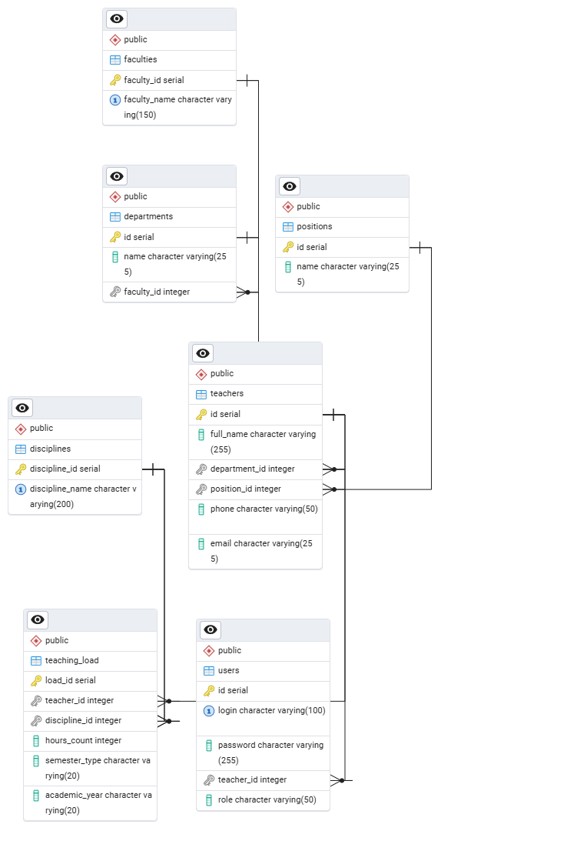
Проектирование базы данных
• Структура БД приведена к 3-й нормальной форме (7 таблиц).
• Центральный элемент: таблица teaching_load (связь «многие-ко-многим»).
• Использование внешних ключей (FK) и каскадных правил.

Slide 4
Функциональные возможности системы
• Учет кадров: Ведение реестра преподавателей (кафедры, должности).
• Управление нагрузкой: Учет дисциплин, часов, семестров.
• Поиск и фильтрация: Динамический поиск по ФИО без перезагрузки.
• Отчетность: Выгрузка данных в формат CSV, TXT.

Slide 5
Мероприятия по защите данных
Ролевая модель: Администратор (полный доступ) и Оператор (просмотр/редактирование).
• Безопасность интерфейса: Маскирование паролей (символы *), блокировка системных окон.
• Техническая защита: Параметризованные SQL-запросы (защита от SQL-инъекций).

Slide 6
Заключение и итоги
Результат: Создана масштабируемая система с защищенным доступом.
• Технологический стек: С# .NET, PostgreSQL, Npgsql.
• Практическая значимость: Снижение трудозатрат на рутинный учет.

